Slide 2
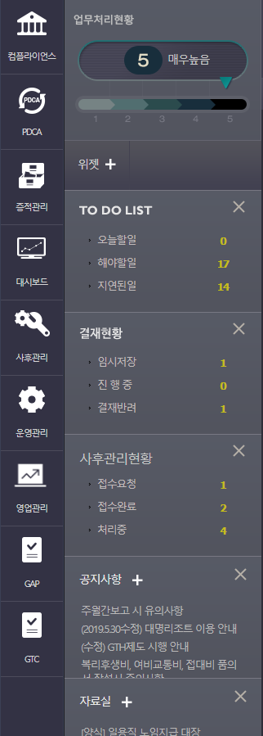
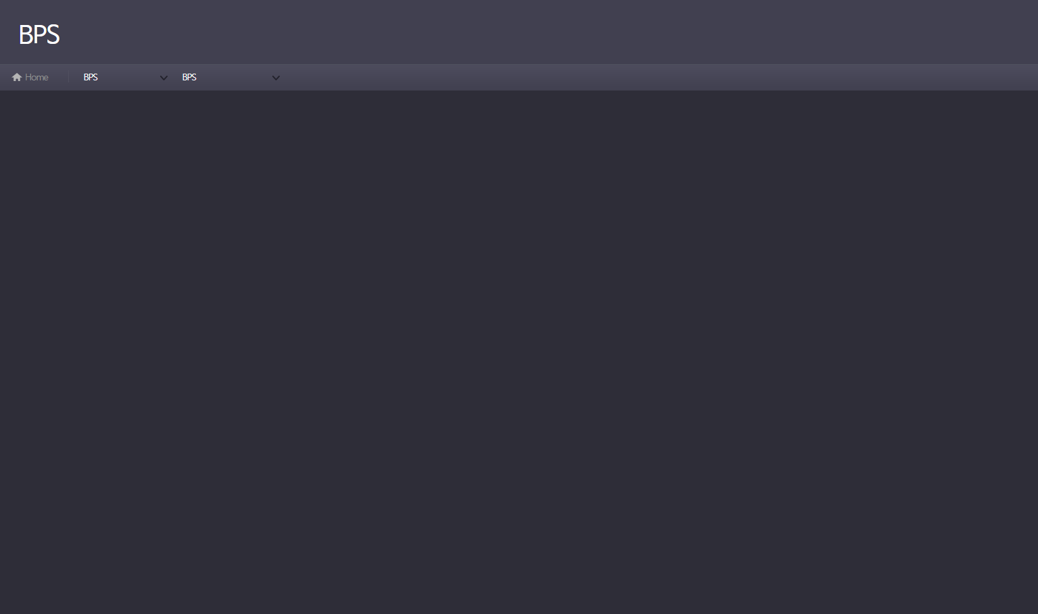
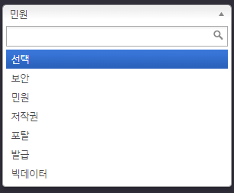

사업 분야 별 주요내용 목록 조회(SFR-001)
BPS-UI-0001
관리자
1. BPS 메뉴 신설
2. 사업 분야 키워드 검색
3. 최근 검색 목록 표시(제일 많이 검색한 순으로 내림차순)
4. 키워드 관련 사업목록
키워드
2
표시
전체
배경 및 필요성
개선방안
사업범위
추진목표
추진내용
사업 목록
주요내용 등록
4
No
사업명
수요기관
공고일자
예산액
키워드
RFP
3
공고일자
예산액
키워드
1
사업명
수요기관
2
사업명
수요기관
공고일자
예산액
키워드
3
사업명
수요기관
공고일자
예산액
키워드
주요내용 등록
1
BPS

Slide 3

사업 분야 별 주요내용 목록 조회(SFR-001)
BPS-UI-0002
관리자
표시할 내용 선택
상세화면 이동(페이지 전환)
주요내용 등록(페이지 전환)
키워드
표시
1
전체
배경 및 필요성
개선방안
사업범위
추진목표
추진내용
사업 목록
주요내용 등록
No
사업명
수요기관
공고일자
예산액
키워드
RFP
1
2
수요기관
공고일자
예산액
키워드
사업명
공고일자
2
사업명
수요기관
예산액
키워드
3
사업명
수요기관
공고일자
예산액
키워드
3
주요내용 등록
BPS

Slide 4

사업 분야 별 주요내용 입력 프로그램(SFR-002)
BPS-UI-0003
관리자
주요내용 입력
제안 요청서 업로드, 키워드 선택
저장
취소(목록 페이지 이동)
1
주요내용 등록
사업명 | 온라인 임치 저작권 인증 기능개선 및 유지관리
수요기관 | 한국저작권위원회 | 공고일자 | 2020.05
예산액 | 200,000,000 원 | 제안요청서
키워드
배경 및 필요성 | 배경 및 필요성 내용
개선방안 | 개선 방안 내용
사업범위 | 사업범위
추진목표 | 추진목표
추진내용 | 추진내용
기타 | 기타내용
파일 업로드
2
2
BPS
3
4
저장
취소

Slide 5
사업 분야 별 주요내용 목록 조회(SFR-001)
BPS-UI-0004
관리자
해당 사업 주요내용 조회
제안 요청서 다운로드
조회할 내용 탭 방식 구현(메인 페이지에서 조회할 내용 선택 가능)
주요내용 수정
주요내용 삭제(허용자 가능)
1
4
5
온라인 임치 저작권 인증 기능개선 및 유지관리
수정
삭제
수요기관 | 한국저작권위원회 | 공고일자 | 2020.05
예산액 | 200,000,000 원 | 제안요청서
키워드 | 임치, 유지관리
2
3
배경 및 필요성
개선방안
사업범위
추진목표
추진내용
개선방안 내용
개선방안 추가 내용
- 이상준(2020.12.10)
추가내용
BPS

Slide 6
담당자의 추가주요정보 입력 및 이력 조회(SFR-003)
BPS-UI-0005
관리자
담당자 추가내용 이력 조회
추가내용 등록
입력한 담당자만 수정, 삭제 가능
배경 및 필요성
개선방안
사업범위
추진목표
추진내용
개선방안 내용(마스터)
1
개선방안 추가 내용
2
등록
- 이상준(2020.12.10)
3
추가내용
- 관리자(2020.12.11)
BPS
추가내용

Slide 7
담당자의 추가주요정보 입력 및 이력 조회(SFR-003)
BPS-UI-0005
관리자
담당자 추가내용 이력 확인(행 클릭 시 팝업)
내용 수정
입력한 담당자만 삭제 가능
추진내용 | 추진내용
1
2
수정
삭제
Changed
담당자 추가내용
추가내용 등록
No
Why
What
How
등록자
등록일
1
3
Why1
What1
How1
이상준
2020-12-09
2
Why2
What2
How2
윤경환
2020-12-09
3
Why3
What3
How3
관리자
2020-12-09
담당자 추가내용 수정
Why | Why 내용
What | What 내용
How | How 내용
BPS
4
5
수정
삭제

Slide 8
담당자의 추가주요정보 입력 및 이력 조회(SFR-003)
BPS-UI-0006
관리자
클릭 시 등록화면 팝업
주요내용 삭제(허용자 가능)
담당자 추가내용 이력 확인
추가내용 등록(팝업)
담당자 추가내용
1
추가내용 등록
No
Why
What
How
등록자
등록일
1
Why1
What1
How1
이상준
2020-12-09
2
Why2
What2
How2
윤경환
2020-12-09
3
Why3
What3
How3
관리자
2020-12-09
Changed
담당자 추가내용 등록
Why | Why 내용
What | What 내용
How | How 내용
1
2
저장
취소
BPS

